Slide 1
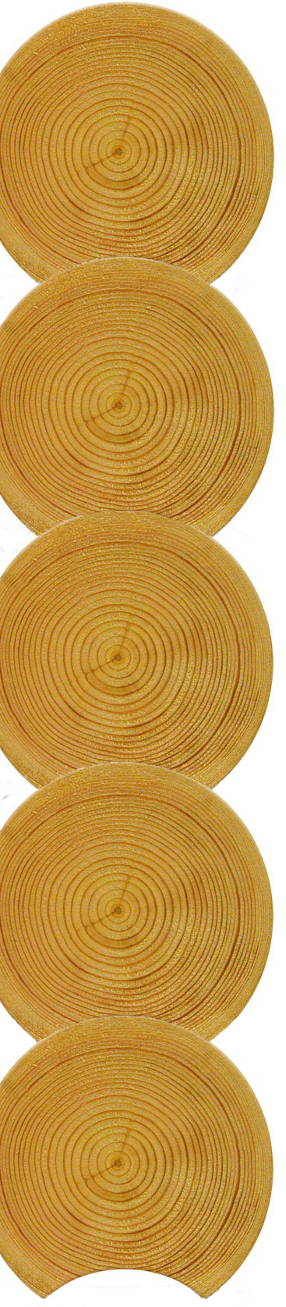
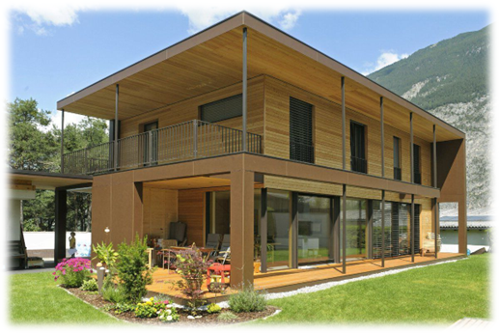
Перекрестно-клеёный строительный материал из древесины
Авторы проекта:
Быков А.О., студент кафедры СКиВ, ПГТУ
Королев А.С., к.т.н., старший научный сотрудник лаборатории

Slide 2
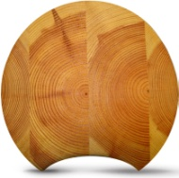
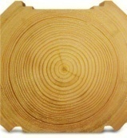
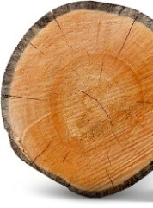
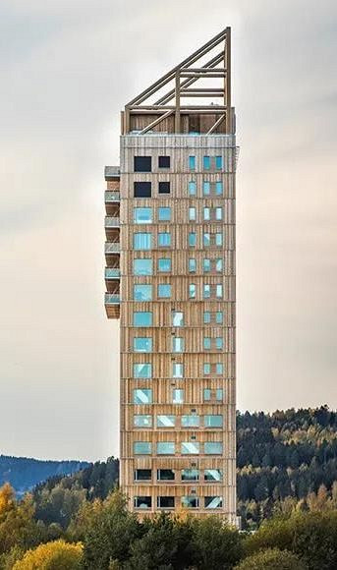
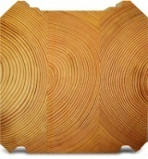
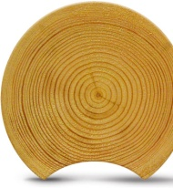
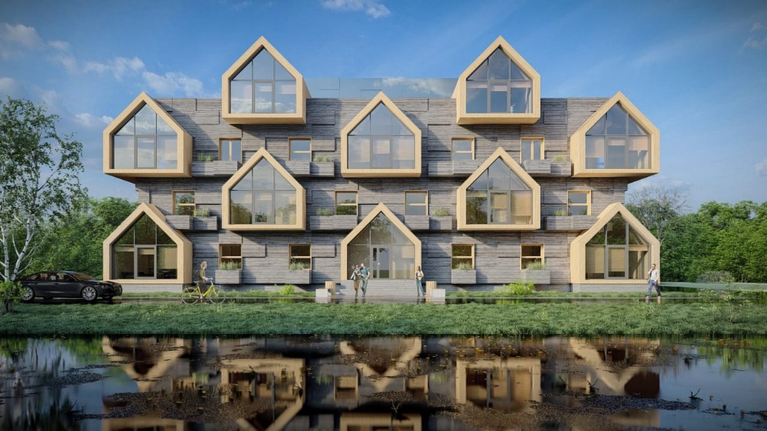
Актуальность
CLT-панели стали популярным материалом в строительной индустрии и получили широкое распространение в последние годы благодаря следующим характеристикам:
  Экологичность
  Огнестойкость
  Хорошие тепло- и звукоизоляционные свойства
  Быстрый монтаж
  Большая прочность
  Широкие возможности для дизайна

Slide 3
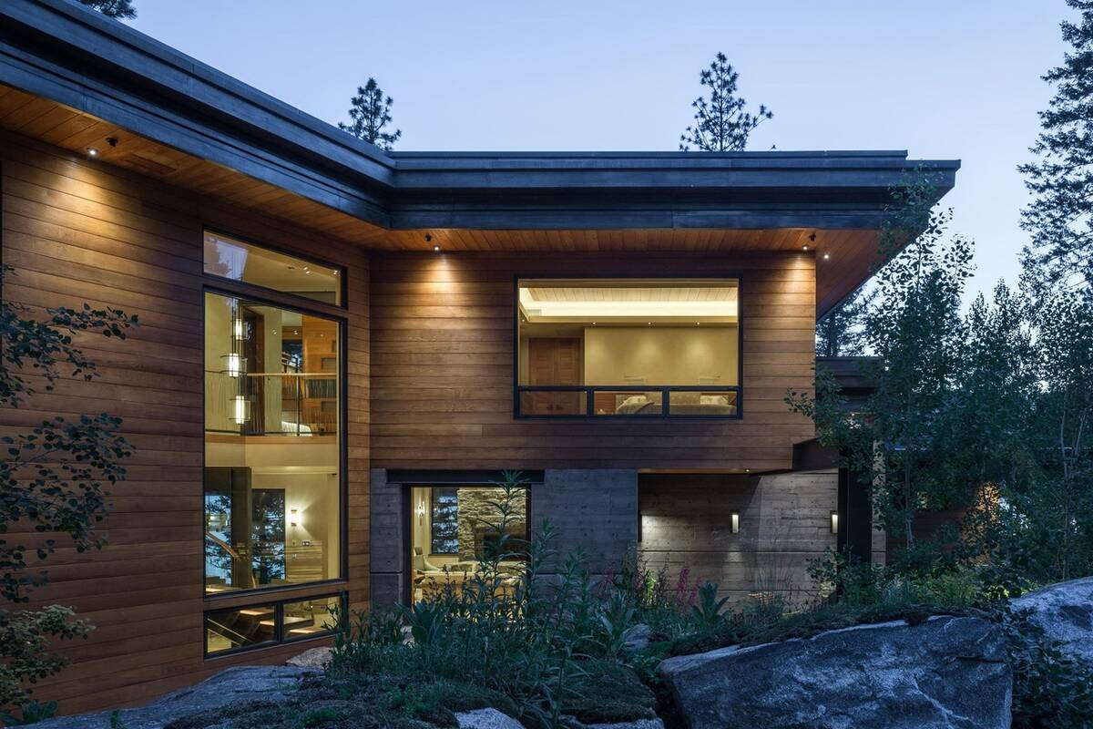
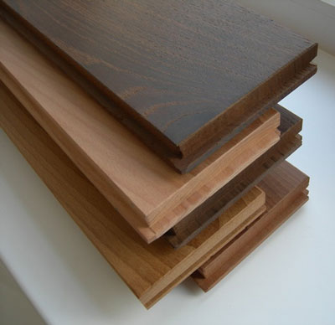
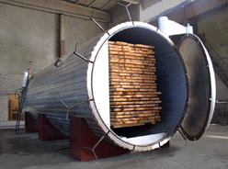
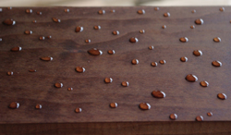
Актуальность
При использовании термически модифицированной древесины клеёные материалы приобретают характерные свойства:
Повышенная
биологическая стойкость
и эксплуатационные
характеристики
Улучшенные
теплоизоляционные
свойства
Увеличенная несущая
способность
Качество и долговечность
Сохранение эстетичного
вида при длительном
сроке эксплуатации

Slide 4
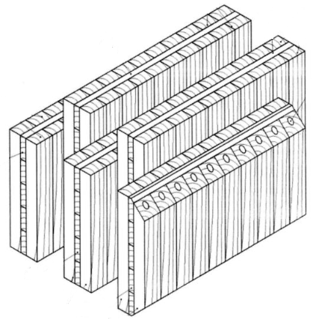
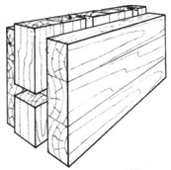
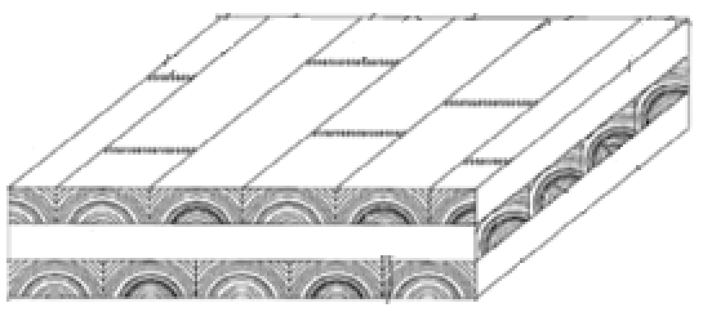


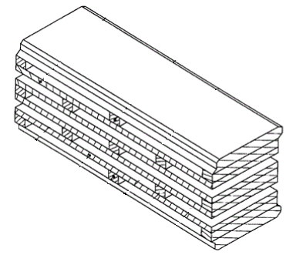
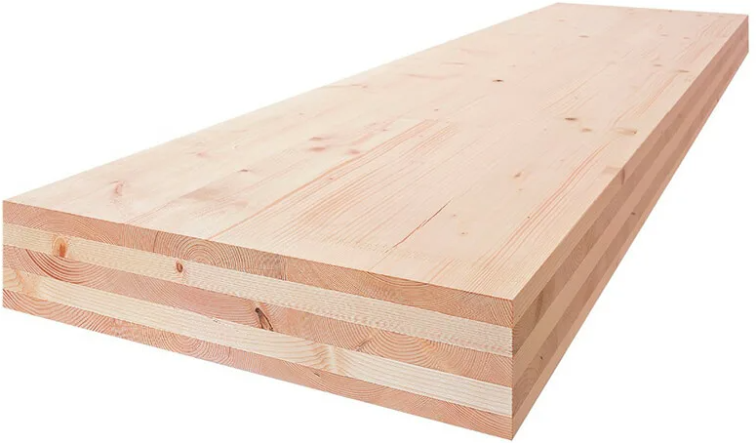
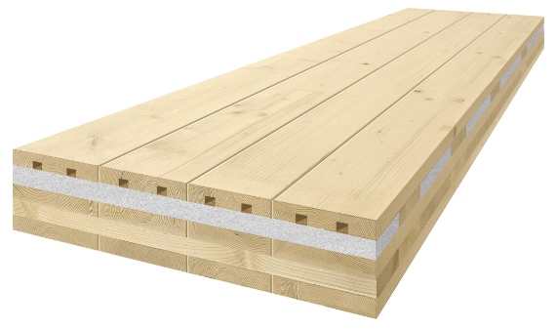
Аналоги
Патент РФ №217287
European patent
EP3484703B1
Патент РФ
№ 158600
Сегежа
Патент РФ
№2266376
TRAV ERTA

Slide 5
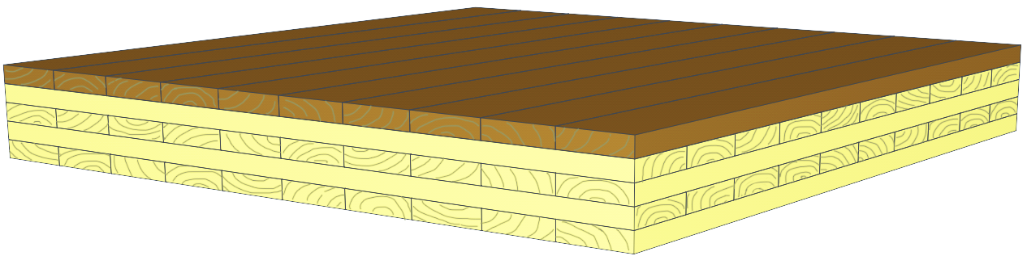
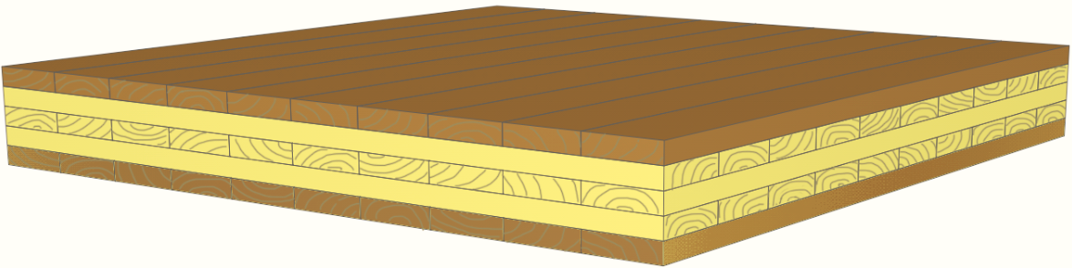
Предлагаемое решение перекрёстно-клееной панели
Перекрёстно-клеёные панели состоят из нескольких слоев деревянных ламелей, склеенных между собой. Направление ламелей каждого последующего слоя перпендикулярно предыдущему.
Для улучшения характеристик панели предлагается внешний слой выполнить из термически модифицированной древесины.

Slide 6
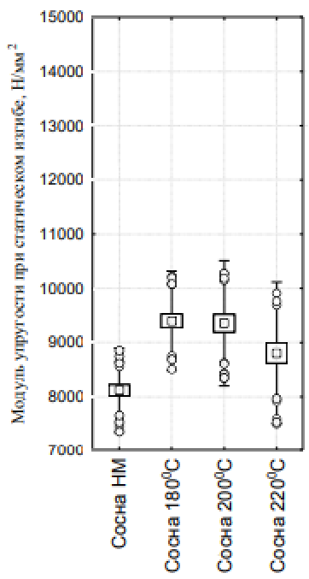
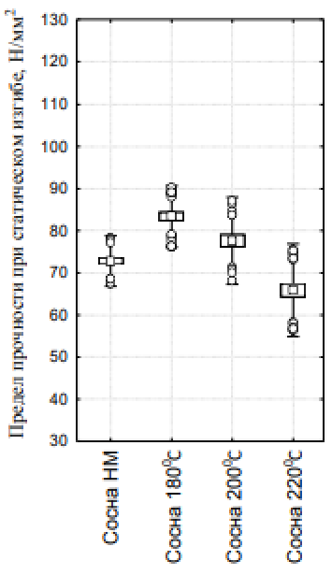
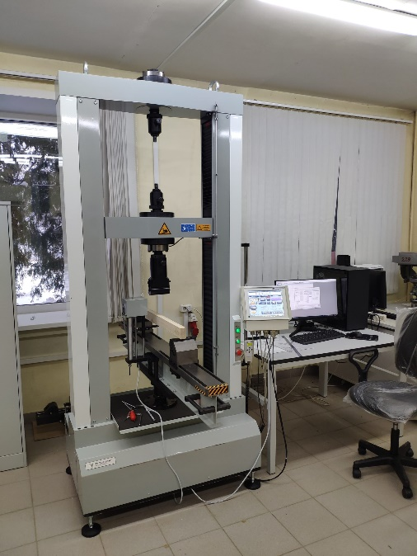
Научно-исследовательский задел
Проведены исследования о влиянии степени модификации древесины сосны на изменение физико-механических характеристик: плотности, влажности, модуля упругости и предела прочности при статическом изгибе.
☐
☐
I
○
НМ
- среднее значение выборки;
- стандартная ошибка;
- стандартное отклонение;
- выбросы;
- немодифицированные образцы
Рисунок 1 – Модуль упругости при статическом изгибе
Рисунок 2 – Предел прочности при статическом изгибе
Рисунок 3 – Универсальная испытательная машина «УТС 111»

Slide 7
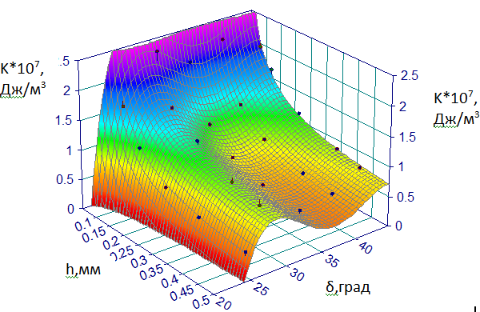
Научно-исследовательский задел
Рисунок 4 - Гистограмма предела прочности клеевого соединения при скалывании вдоль волокон в зависимости от класса модификации.
Рисунок 5 - Гистограмма предела прочности клеевого соединения при скалывании вдоль волокон в зависимости от класса модификации образцов, выдержанных в воде.
Рисунок 7 - Поверхность отклика удельной
работы резания относительно угла резания и толщины снимаемой стружки для модифицированной древесины при 220⁰С.
Рисунок 6 - Cравнительный анализ изменения водопоглощения,
модифицированных и немодифицированных образцов

Slide 8
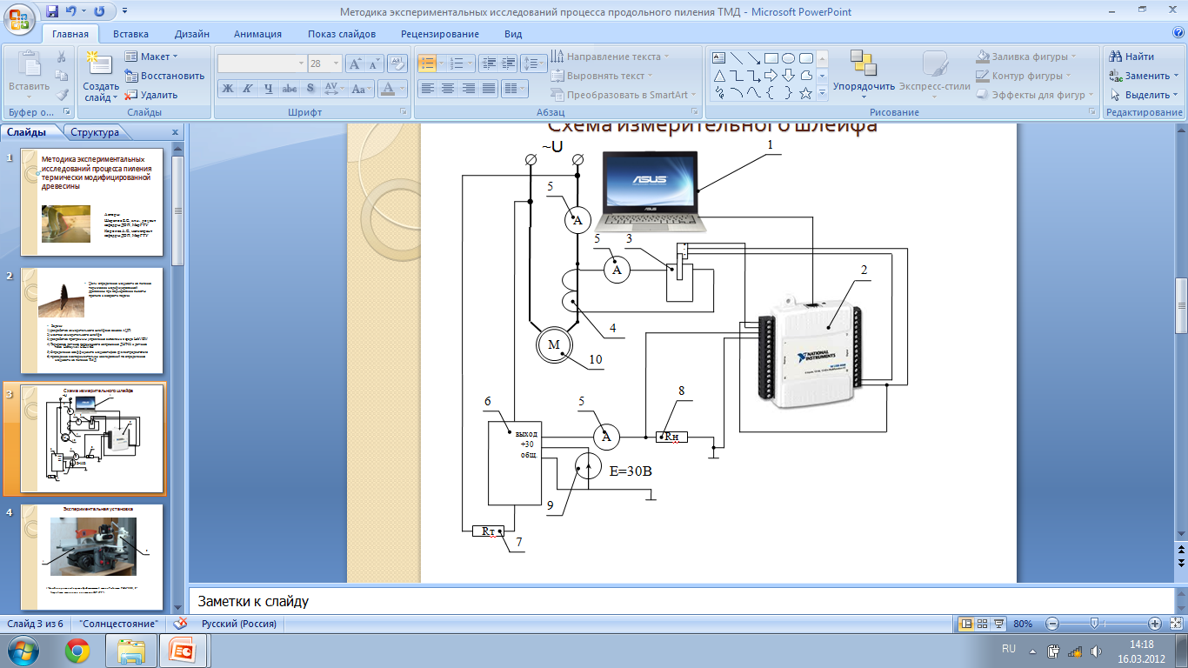
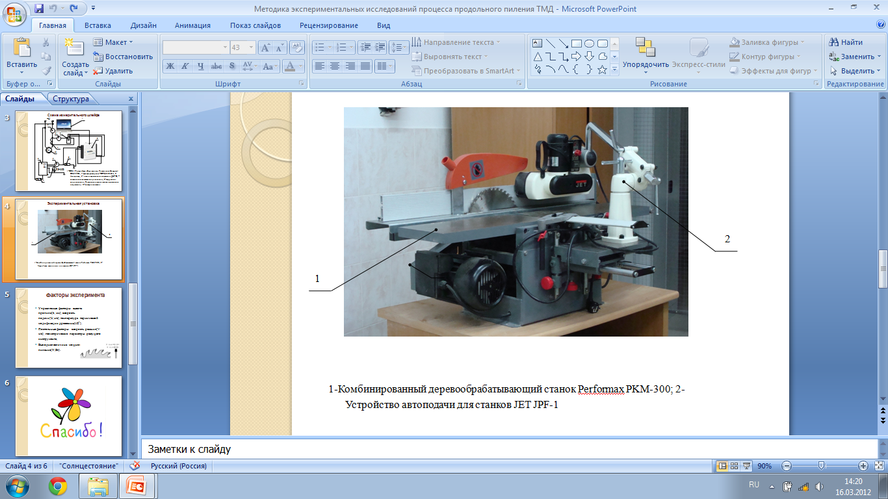
Научно-исследовательский задел
Также проведены исследования по влиянию степени модификации древесины сосны на изменение энергосиловых факторов станочной обработки древесины: пиление и фрезерование.
1-ЭВМ; 2-устройство сбора данных; 3-датчик тока Honeywell CSLW5B6; 4-трансформатор тока ТОП-0,66 10А/5А; 5- амперметр; 6- датчик переменного напряжения ДНТ-03; 7- внешнее, токозадающее сопротивление; 8-нагрузочное сопротивление; 9-источник питания датчика переменного напряжения; 10-электродвигатель .
1 - Комбинированный деревообрабатывающий станок Performax PKM-300;
2 - Устройство автоподачи для станков JET JPF-1

Slide 9
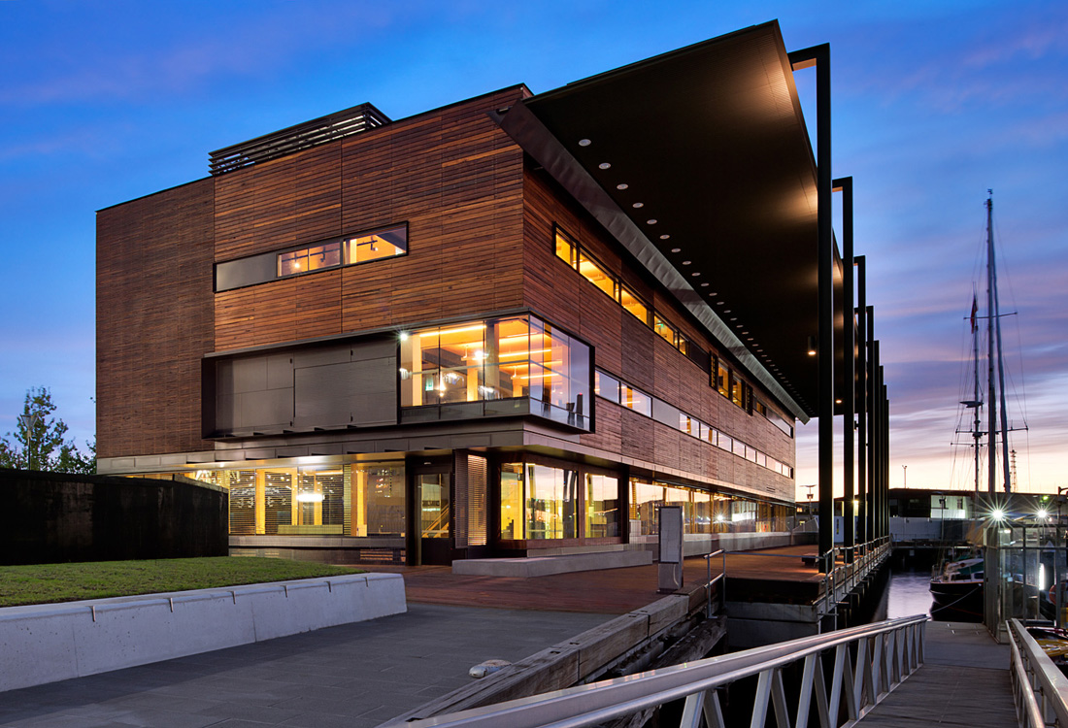
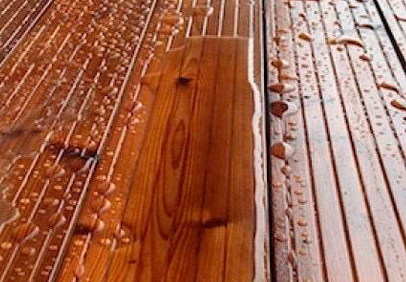

Преимущества над аналогами
Высокая биологическая стойкость
Низкая гигроскопичность
Высокие экологические свойства
Высокие прочностные характеристики
Высокая энергоэффективность
Сохранение эстетичного вида при длительном сроке эксплуатации

Slide 10
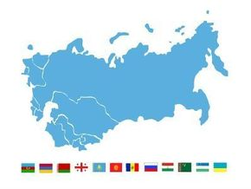


Рыночные исследования
Рынок России и стран СНГ
Строительные компании
Частные лица
Участие на всероссийских и международных выставках
Реклама в сети Интернет
Схема реализации продукта
Схема продвижения продукта на рынок
Прямые продажи

Slide 11


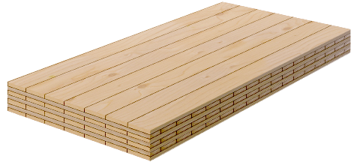
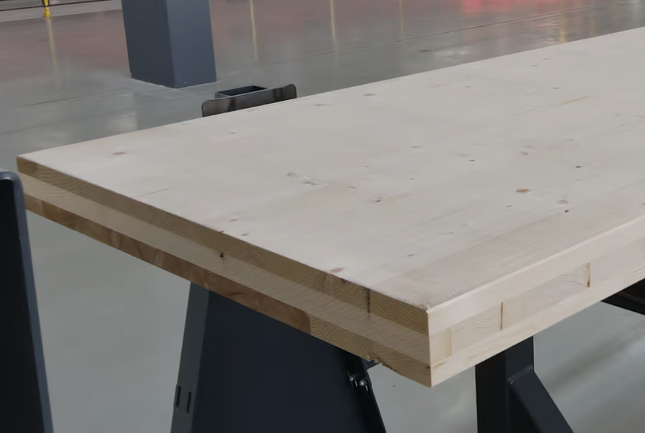
Основные конкуренты

Slide 12









Бизнес-модель
Ключевые партнеры: Лесозаготовительные компании и поставщики древесины. Архитектурные и инженерные фирмы для совместной разработки проектов. Строительные подрядчики и специалисты по монтажу. | Ключевые виды деятельности: Производство перекрёстно-клееных панелей с применением термически модифицированной древесины. Разработка и продажа инновационных строительных материалов и конструкций | Предлагаемое ценностное предложение: Качественные перекрёстно-клееные панели с улучшенными характеристиками; Гибкость в проектировании и адаптации к различным проектам |  | Взаимоотношения с клиентами: Индивидуальный подход к каждому клиенту; Поставка заказов в срок и предоставление технической поддержки; Установление долгосрочных взаимовыгодных отношений с клиентами. | Потребительский сегмент: Строительные компании и подрядчики, которые нуждаются в качественных и экологически чистых строительных материалах; Архитектурные фирмы, специализирующиеся на деревянном строительстве; Заказчики, ищущие инновационные и энергоэффективные решения для своих строительных проектов;
 | Ключевые ресурсы: Производственные помещения и оборудование для изготовления перекрёстно-клееных панелей. Квалифицированный персонал, специализирующийся на деревообработке и строительстве. Доступ к качественным и экологически чистым древесным материалам. |  |  | Каналы распространения: Прямые продажи через собственные продажи и маркетинговые команды. Партнерство с дистрибьюторами и строительными поставщиками.
Структура затрат: Заготовка и закупка древесины. Оплата труда сотрудников. Энергозатраты на производство. Маркетинг и продвижение продукции. Исследования и разработка новых технологий и продуктов. |  |  | Источники дохода: Продажа перекрёстно-клееных панелей оптом и в розницу. Разработка и продажа инновационных деревянных строительных систем и компонентов.

Slide 13

Этапы проекта и план расходов на научно-исследовательские работы
Этапы проекта | № п/п | Наименование статьи расходов | Сумма (рублей)
1 | 2 | 3 | 4
Патентные исследования | 1. | Защита прав интеллектуальной собственности | 15000
Теоретические исследования | 2. | Приобретение материалов и комплектующих | 58000
 | 3. | Приобретение лабораторного оборудования (АЦП, ЭВМ, датчики и т.д.) | 30000
 | 4. | Командировки и служебные разъезды | 20000
Изготовление , испытания опытного образца | 5. | Оплата труда сторонних специалистов (инженер-технолог, программист) | 15000
 | 6. | Оплата услуг сторонних организаций | 20000
 | 7. | Проведение опытных испытаний в специализированной лаборатории | 20000
Производственные испытания | 8. | Оплата услуг сторонних организаций | 20000
 | 9. | Прочие текущие расходы | 50000
 | 10. | Публикации, реклама | 20000
Итого |  |  | 268000

Slide 14
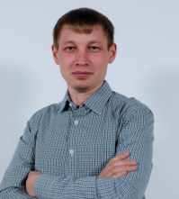
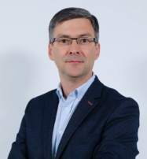
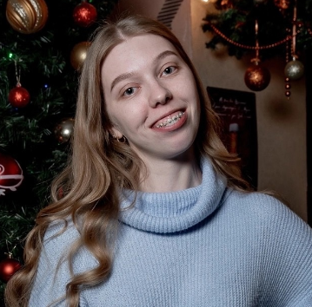
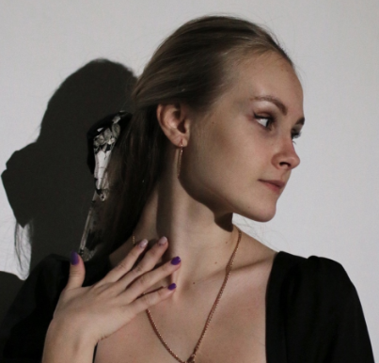
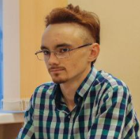
Королев Александр Сергеевич, Консультант, кандидат технических наук, эксперт в области механической обработки древесины и древесных материалов, контроля качества конечной продукции деревообрабатывающих производств
Шарапов Евгений Сергеевич, Научный руководитель, доктор технических наук, доцент, профессор кафедры строительных конструкций и водоснабжения, ФГБОУ ВО «ПГТУ», эксперт в области неразрушающего контроля свойств древесины и древесных материалов
Команда
проекта
Ортина Дарья Владимировна, студентка 4 курса института строительства и архитектуры, ФГБОУ ВО «ПГТУ»
Коковихина Анна Алексеевна, студентка 4 курса института строительства и архитектуры, ФГБОУ ВО «ПГТУ»
Быков Антон Олегович, Автор проекта, студент 4 курса института строительства и архитектуры, ФГБОУ ВО «ПГТУ»

Slide 15
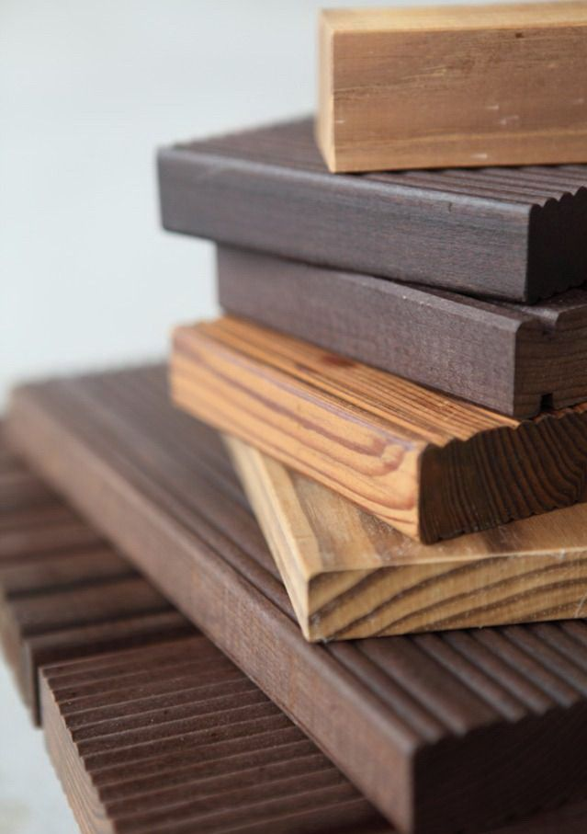
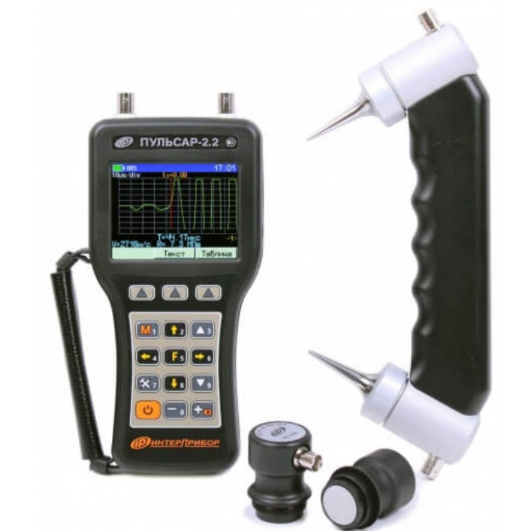
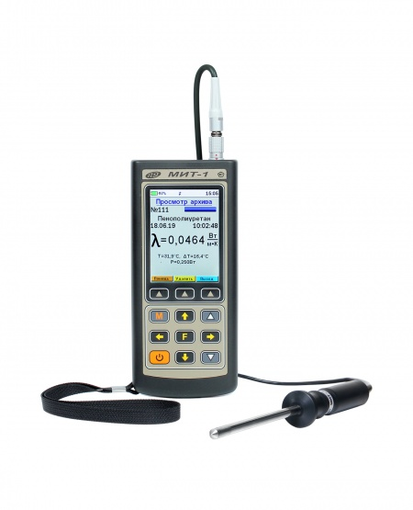
Планы развития
Определение теплопроводности термически модифицированной древесины сосны
Разработка нового неразрушающего способа определения степени термической модификации древесины акустическими методами
Измеритель теплопроводности МИТ-1
Ультразвуковой дефектоскоп ПУЛЬСАР-2.2

Slide 16
Спасибо за внимание

